Slide 1
移动通信原理及应用
第二章 无线传播与移动信道

Slide 2
移动信道
移动信道：无线信道，移动的动态信道；非常复杂的动态信道，信道参数是时变的
利用这类复杂的移动信道进行通信，首先必须分析和掌握信道的基本特点和实质，然后才能针对存在的问题一一对症下药给出相应技术解决方案。
任何一种通信系统都是围绕着如何完成通信的三项基本指标——有效性，可靠性和安全性进行不断的优化。
移动通信中的各类新技术：针对移动信道的动态时变特性，为解决移动通信中的有效性、可靠性和安全性的基本指标而设计的。
移动通信原理与应用

Slide 3
内容简介
2.1 移动信道
2.2 三类主要快衰落
2.3 传播类型与信道模型的定量分析
2.4 多径信道的其它数学模型
移动通信原理与应用

Slide 4
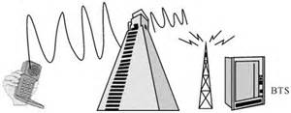
2.1 移动信道
2.1.1 移动信道特点
移动信道：基站天线、移动台天线和两付天线之间的传播路径
三个主要特点：
    传播的开放性
    接收地点地理环境的复杂性与多样性：信号衰弱
    通信用户的随机移动性
移动通信原理与应用

Slide 5
2.1 移动信道
2.1.2 移动信道中的电磁波传播方式
直射波：指在视距覆盖范围内无遮挡的传播，是超短波、微波的主要
传输方式，经直射波传播的信号最强
反射波：指从不同建筑物或其他反射体反射后到达接受点传播信号，
其信号强度较直射波弱。
绕射波： 从较大建筑物或山丘绕射后到达接收端的传播信号。它需
要满足电波产生绕射的条件，其信号强度亦较直射波弱，
与反射波相当。
散射波：当电磁波的传播路径上存在小于波长的物体，并且单位体积
内这种障碍物的数模巨大时，发生散射。
移动通信原理与应用

Slide 6
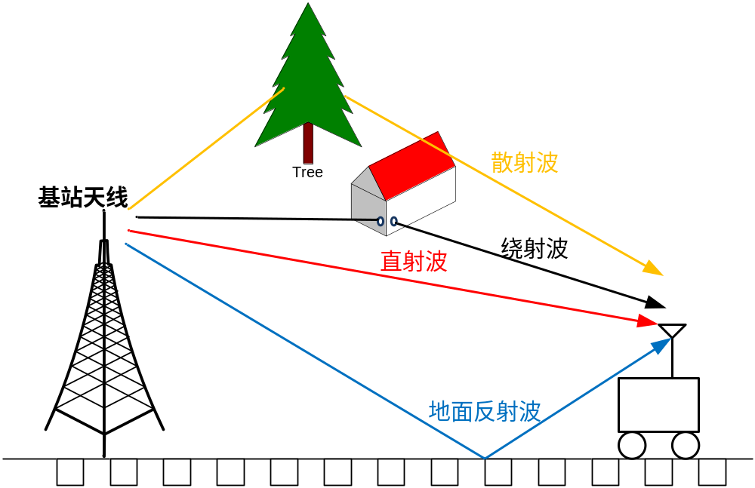
2.1 移动信道
典型的移动信道中的电磁波传播方式
工作频段：VHF\UHF
(150MHz、450MH、
900MHz、1800MHz)
移动通信原理与应用

Slide 7
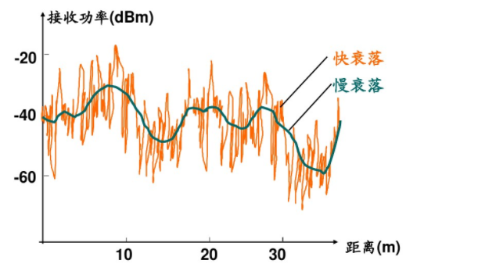
2.1 移动信道
2.1.3 移动信道三大损耗
路径传播损耗
慢衰弱损耗
快衰弱损耗
  频率选择性衰弱
  时间选择性衰弱
  空间选择性衰弱
路径损耗
移动通信原理与应用

Slide 8
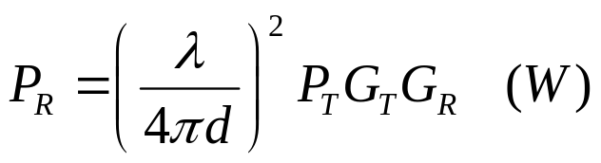
2.1 移动信道的特点
自由空间路径损耗：理想传播条件，电波在自由空间传播时，不存在电波的反射、折射、绕射、色散、吸收等现象。由于辐射能量的扩散而引起衰减。
自由空间中距发射机d处天线的接收功率：
P_{T}为发射功率，P_{R}为接收功率，G_{T}为发射天线增益，G_{R}为接收天线增益，d是 T-R间距离，λ为波长（m）
移动通信原理与应用

Slide 9
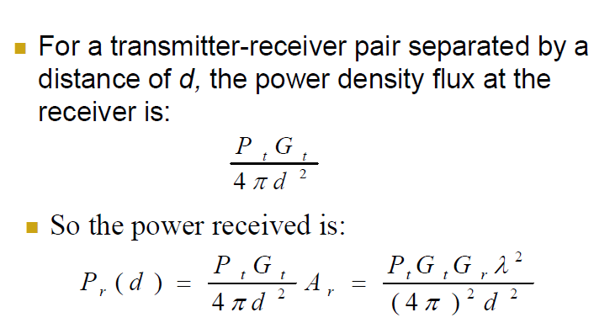
接收功率推导公式
移动通信原理与应用

Slide 10
2.1 移动信道
慢衰弱损耗：反映了中等范围内数百波长量级接收电平的均值缓慢变化而产生的损耗（宏观变化），近似服从对数正态分布。
产生原因：
    阴影效应
    大气折射
移动通信原理与应用

Slide 11
2.1 移动信道
快衰弱损耗：反映了微小范围内数十波长量级接收电平的均值缓慢变化而产生的损耗。其变化率比慢衰弱快，一般遵从Rayleigh（瑞利）分布或Rician（莱斯）分布。
产生原因：
    多径效应
    多普勒效应
移动通信原理与应用

Slide 12
2.1 移动信道
2.1.3 移动信道四大效应
阴影效应---阳光不能普照
多径效应---路太多也非好事
多普勒效应---你跑得太快，我跟不上
远近效应---CDMA特有的效应
移动通信原理与应用

Slide 13
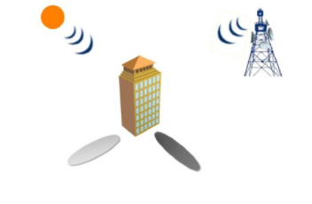
阴影效应---阳光不能普照
  移动通信中建筑物等的阻挡所引起的阴影效应
移动通信原理与应用

Slide 14
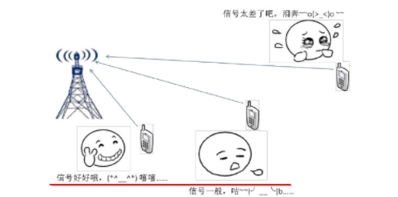
远近效应---CDMA特有的效应
  CDMA中离基站距离较近的小区中心，用户接收到的基站信号就比较强
移动通信原理与应用

Slide 15
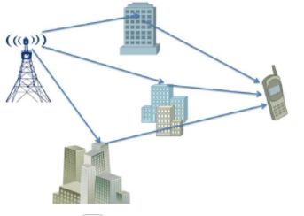
多径效应---路太多也非好事
  通过不同的路径到达接收端的信号，无论是在信号的幅度，还是在到达接收端的时间以及载波相位上都不尽相同
移动通信原理与应用

Slide 16
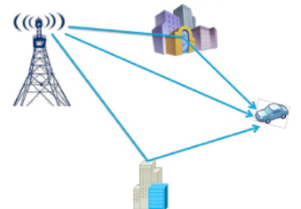
多普勒效应---你跑得太快，我跟不上
  移动台的运动速度太快了，所引起的频率扩散的效应就是多普勒频移
  这一现象只产生在高速(≥70km/h)车载通信时，而对于通常慢速移动的步行和准静态的室内通信，则不予考虑。
移动通信原理与应用

Slide 17
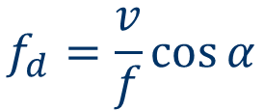
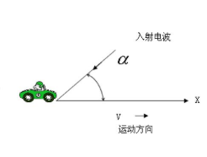
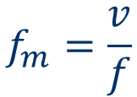
多普勒频移计算
  多普勒频移频移
  最大多普勒频移
用户移动方向和电磁波传播的方向相同时，多普勒频移为正；完全垂直时，没有多普勒频移。在移动台远离基站方向移动时，频率为负；在移动台向基站方向移动时，频率升高。
移动通信原理与应用

Slide 18
2.2 三类主要快衰落
空间选择性衰落
频率选择性衰落
时间选择性衰落
移动通信原理与应用

Slide 19
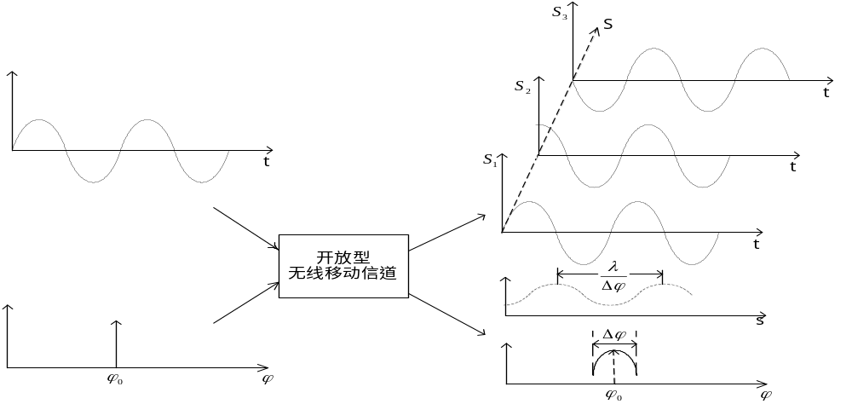
空间选择性衰落
不同空间上衰弱特性不一样
接收信号：由于信道在空间的障碍物多样性，引起了空间选择性衰落
移动通信原理与应用

Slide 20
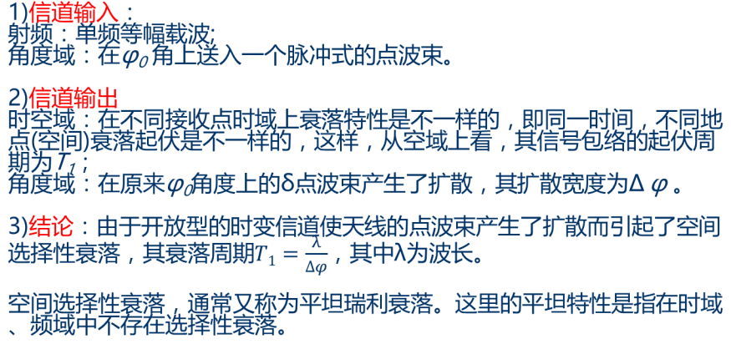
空间选择性衰落
移动通信原理与应用

Slide 21
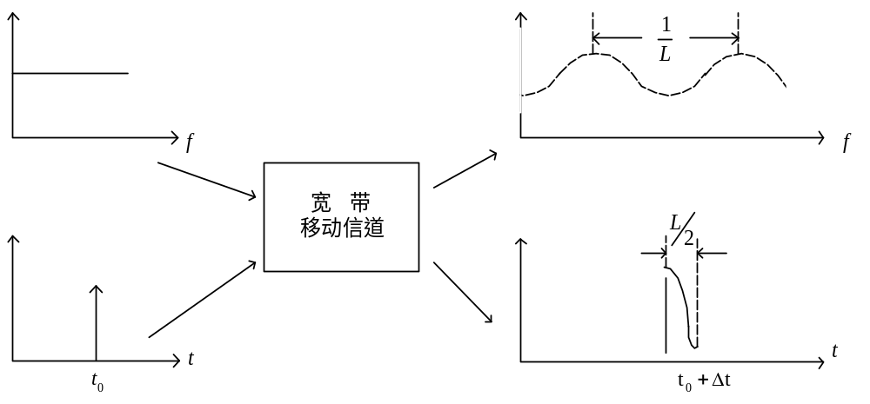
频率选择性衰落
不同频段上衰弱特性不一样
白色频谱
起伏的“有色”频谱
脉冲
延迟扩散
接收信号：由于信道在时域的时延扩散，引起了频率选择性衰落
移动通信原理与应用

Slide 22
频率选择性衰落
1)信道输入
频域：白色等幅频谱
时域：在t₀时刻输入一个δ脉冲
2)信道输出
频域：衰落起伏的有色谱
时域：在t₀+Δt瞬间， δ脉冲在时域产生了扩散，其扩散宽度为L/2。其中为Δt绝对时延。
3)结论：由于信道在时域的时延扩散，引起了在频域的频率选择性衰落。且其衰落周期T₂=1/L，即与时域中的时延扩散程度成正比。
移动通信原理与应用

Slide 23
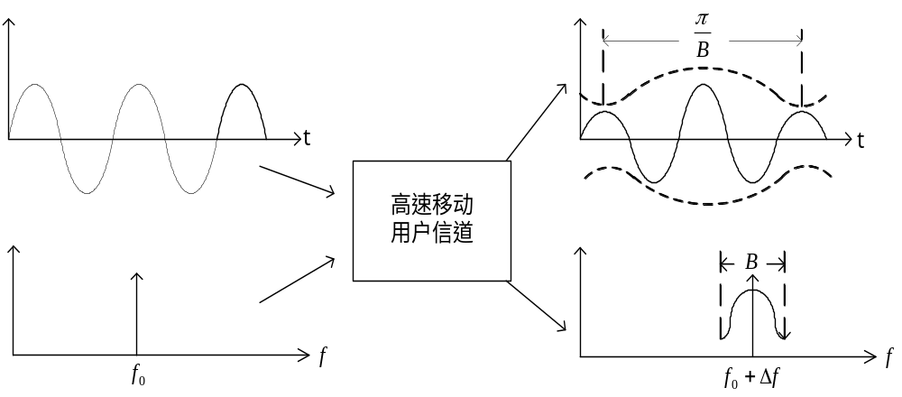
时间选择性衰落
不同时间上衰弱特性不一样
包络起伏变化
等幅信号
单频
频率扩散
接收信号：由于在频域的多普勒频移，相应地在时域产生时间选择性衰落
移动通信原理与应用

Slide 24
时间选择性衰落
1)信道输入：
时域：单频等幅载波；
频域：在单一频率f₀上单根谱线(δ脉冲)；
2)信道输出：
时域：包络起伏不平；
频域：以为f₀+Δf中心产生频率扩散，其宽度为B。其中Δf为绝对多普勒频移，B为相对值。
3)结论：由于用户的高速移动在频域引起多普勒频移，在相应的时域其波形产生时间选择性衰落。其衰落周期为T₃=π/B。
移动通信原理与应用

Slide 25
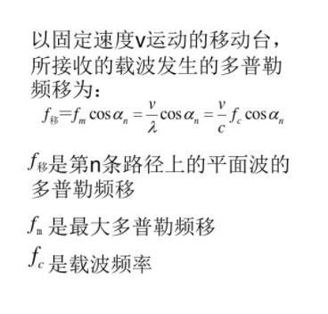
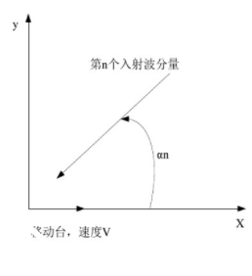
多普勒频移
由于发射机和移动台之间存在着相互运动而造成移动台接收到的
频率和发射机发出的频率之间产生一个差值
移动通信原理与应用

Slide 26
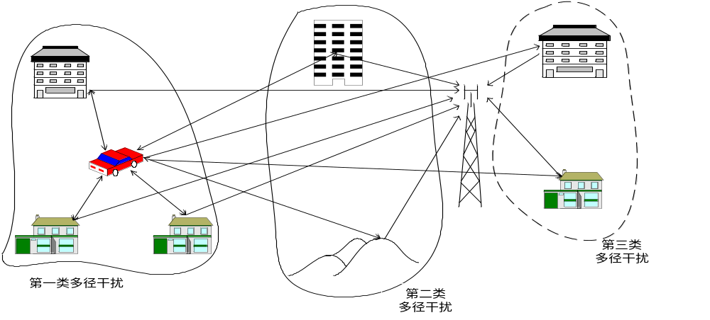
2.2 三类主要快衰落
快衰落产生的原因
移动通信原理与应用

Slide 27
第一类多径干扰：是由于快速移动用户附近的物体的反射而形成的干扰信号，其特点是由于用户的快速移动因此在信号的频域上产生了多普勒(Doppler)频移扩散，而引起信号在时域上时间选择性衰落。
第二类多径干扰：用户信号由于远处的高大建筑物与山丘的反射而形成的干扰信号。其特点是传送的信号在空间与时间上产生了扩散。空域上波束角度的扩散将引起接收点信号产生空间选择性衰落，时域上的扩散将引起接收点信号产生频率选择性衰落。
第三类多径干扰：它是由于接收信号受基站附近建筑物和其它物体的反射而引起的干扰。其特点是严重影响到达天线的信号入射角分布，从而引起信号在空间的选择性衰落。
移动通信原理与应用

Slide 28
第二代移动通信中某种典型地理环境下，电波传播在空间角度、时间与频率所产生的典型扩散值
地理环境 | 角度扩散 | 时延扩散 | 多普勒频率扩散
室 内 | 360º |  | 5Hz
农 村 | 1º |  | 190Hz
都 市 | 20º |  | 120Hz
丘 陵 | 30º |  | 190Hz
小 区 | 120º |  | 10Hz
移动通信原理与应用

Slide 29




2.3 传播类型与信道模型的定量分析
传播的总损耗分别由大范围(大尺度、公里量级)的路径衰耗、中范围(中尺度、数百波长量级)的阴影效应和小范围(小尺度、数十波长以下)的快衰落共同决定
其中： 表示大范围的路径衰耗， ，
表示中范围的阴影效应损耗， 表示小范围内的快衰落损耗。
移动通信原理与应用

Slide 30
大范围的路径传播衰耗的定量分析
从理论角度给出一个确切、完整的公式很困难，经验公式与模型
  开放性信道
  复杂的传播环境
  天线高度影响
不同环境与条件下经常使用的著名经验公式与模型开放性信道
  奥村—哈塔(Okumura-Hata)模型
  Hata模型向个人通信PCS系统的扩展
  Walfisch-Ikegami模型(WIM)
  室内传播模型
移动通信原理与应用

Slide 31
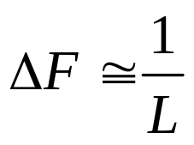
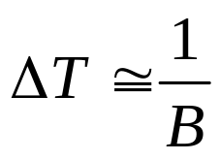
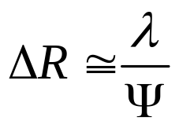
中、小范围的传播损耗的定量分析
移动信道：时、频、空三维动态信道，其终端所接收的信号在物理上 可以看作时具有不同时延、不同频移和不同入射角的无限条传播路径的总和
点散射模型：传播过程中多径时延、多普勒频移扩散与不同入射角的 扩散可以看作是不相关
频率扩散区间B、时间扩散区间L和空间扩散区间ψ （3dB）
频率相关区间
时间相关区间
空间相关区间
移动通信原理与应用

Slide 32
移动通信中的几种主要噪声与干扰
加性正态白噪声：加性是指噪声与信号之间的关系是遵从迭加原理的线性关系，噪声分布遵从正态(高斯)分布，而白则是指其频谱是平坦的。（无源约翰逊噪声[无源器件]，有源霰弹噪声[有源器件]）
多径干扰: 由于电波传播的开放型与地理环境的复杂性而引起的多条传播路径之间相互自干扰而引起的噪声干扰。 自干扰
多址干扰：在移动通信网中同时进行通信的是多个用户
移动通信原理与应用

Slide 33
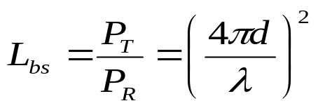
直射波传播损耗
直射波传播损耗：自由空间路径损耗（理想传播条件，电波在自由空间传播时，不存在电波的反射、折射、绕射、色散、吸收等现象。由于辐射能量的扩散而引起衰减）。
自由空间中距发射机d处天线的接收功率：
P_{T}为发射功率，P_{R}为接收功率，G_{T}为发射天线增益，G_{R}为接收天线增益，d是 T-R间距离(km)，λ为波长（m）
自由空间传播损耗L_{bs}可定义为：
移动通信原理与应用

Slide 34
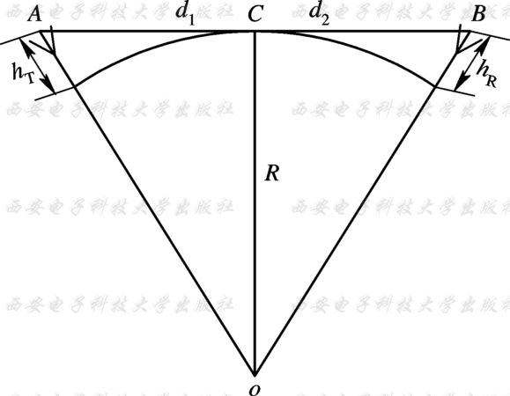
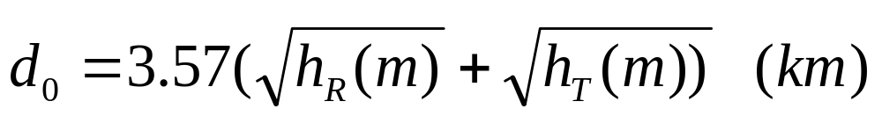
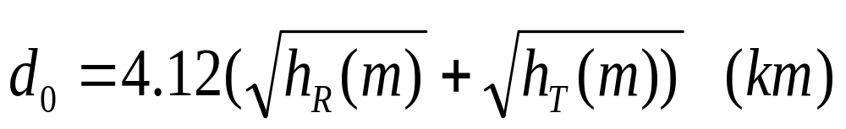
直射波传播损耗
视距传播的极限距离 d₀
h_{T}: 发射天线高度
h_{R}: 接收天线高度
地球半径R：6370 km
修正后的视距传播的极限距离d₀
等效地球半径R：8500 km
移动通信原理与应用

Slide 35
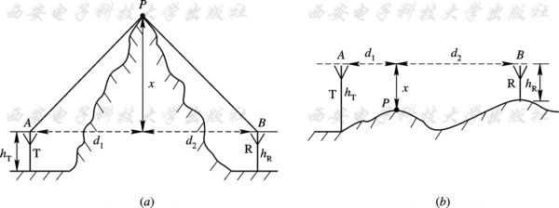
绕射衰耗
绕射衰耗：各种障碍物对电波传输所引起的衰耗
菲涅尔余隙(x)
（a） 负余隙; （b）正余隙
移动通信原理与应用

Slide 36
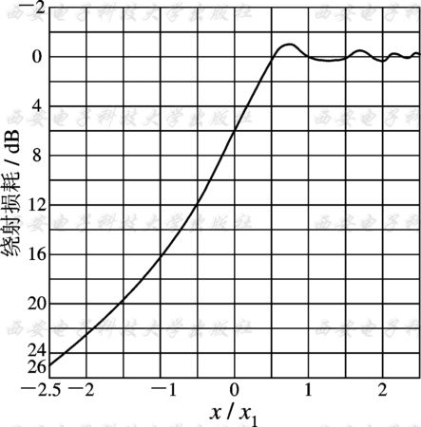
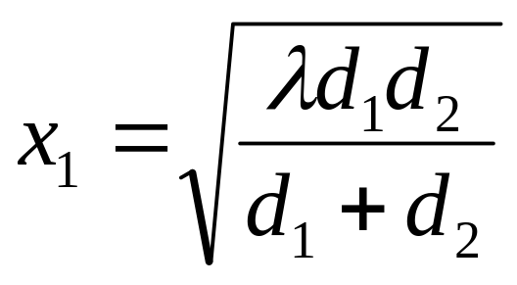
绕射衰耗
x₁称菲涅尔半径（第一菲涅尔半径），且有
移动通信原理与应用

Slide 37
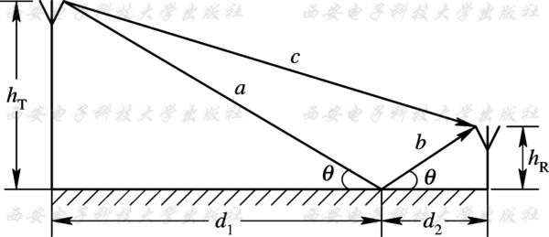
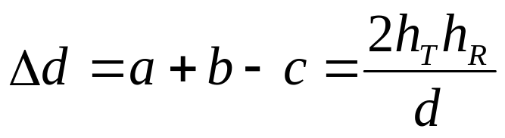
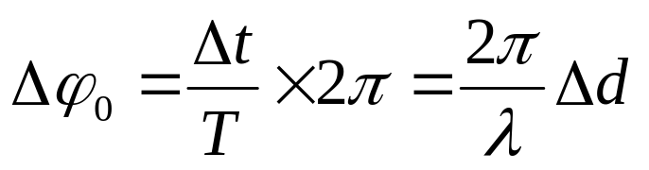
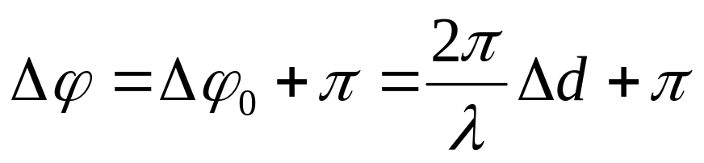
反射波
反射波与直射波的行距差：
反射波与直射波的时间差等效相位差：
地面反射时大都要发生一次反相， 实际的两路电波相位差Δφ为
移动通信原理与应用

Slide 38
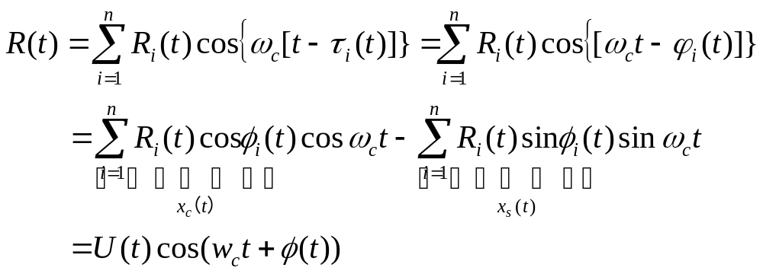
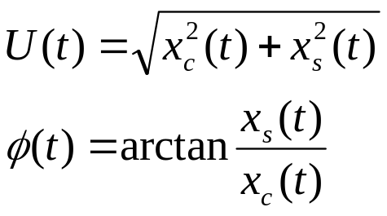
多径效应与瑞利型(衰落特性)
设发射机发Acosω_{c}t 后, 接收机接收端收到的合成信号为:
包络：瑞利分布
相位：均匀分布
R_{i}(t)为第i条路径的接收信号；τ_{i}(t)为第i条路径的传输时间；φ_{i}(t)为第i条路径的相位滞后，φ_{i}(t)=-ω_{c}τ_{i}(t)。（缓慢变化）
移动通信原理与应用

Slide 39
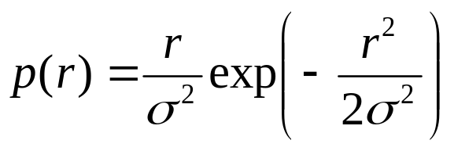
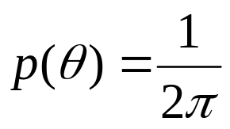
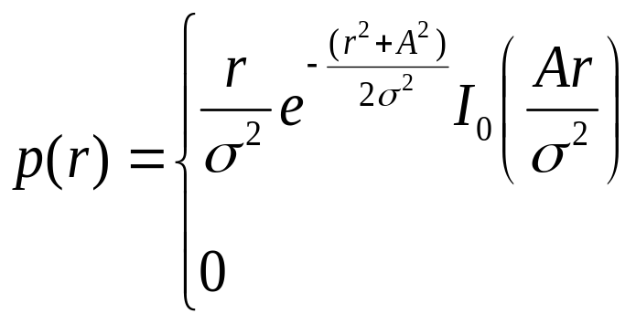
多径效应与瑞利型(衰落特性)
R(t) : 窄带过程；σ：白噪声方差
包络概率密度函数p(r)：瑞利分布
相位概率密度函数p(θ)：均匀分布
如果存在一个起支配作用的直达波（未受衰落影响): 莱斯分布
0≤r≤+∞
0≤θ≤2π
A为直达波振幅，
r为接收信号的瞬时幅度，
I₀（·）为第一类0阶Bessel函数
A≥0, r≥0
r<0
移动通信原理与应用

Slide 40

多径衰落信道分类
平坦衰落
频率选择性衰落
快衰落信道
慢衰落信道
移动通信原理与应用

Slide 41
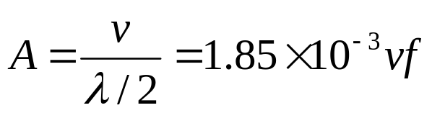
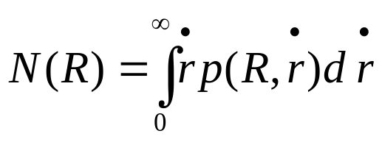

衰落特性的特征量
平均衰落率：指信号包络在单位时间内以正斜率通过中值电平的次数
电平通过率：信号包络单位时间内以正斜率通过某一规定电平值R的平均次数
平均衰落持续时间：信号包络低于某个给定电平值的概率与该电平所对应所对应的电平通过率之比
移动通信原理与应用

Slide 42
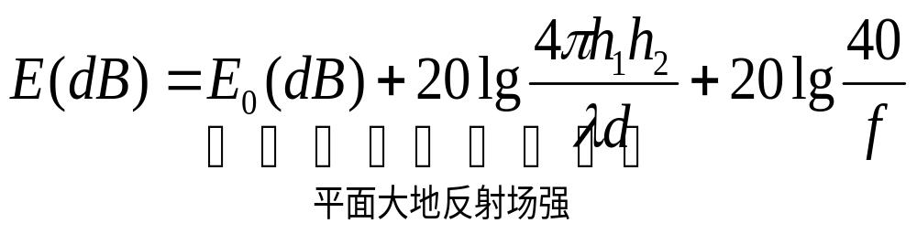
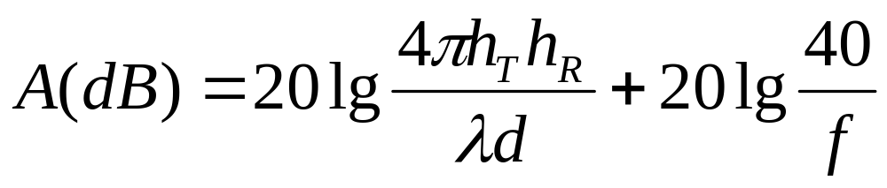
电波传播特性的估算（工程计算）
Egli John J.场强计算公式: 移动台运动→x,x₁数值处于变化，难以计算
不平坦地区的场强公式：
不平坦地区的损耗：
修正值
移动通信原理与应用

Slide 43
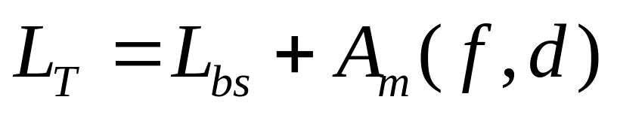
电波传播特性的估算（工程计算）
奥村(Okumura)模型: 频率为150～1920 MHz，基地站天线高度为30～1000 m，移动台天线高度为1～10 m，传播距离为1～100 km
实际路径衰耗L_{T} ：
（3-18）
衰耗中值修正值
移动通信原理与应用

Slide 44
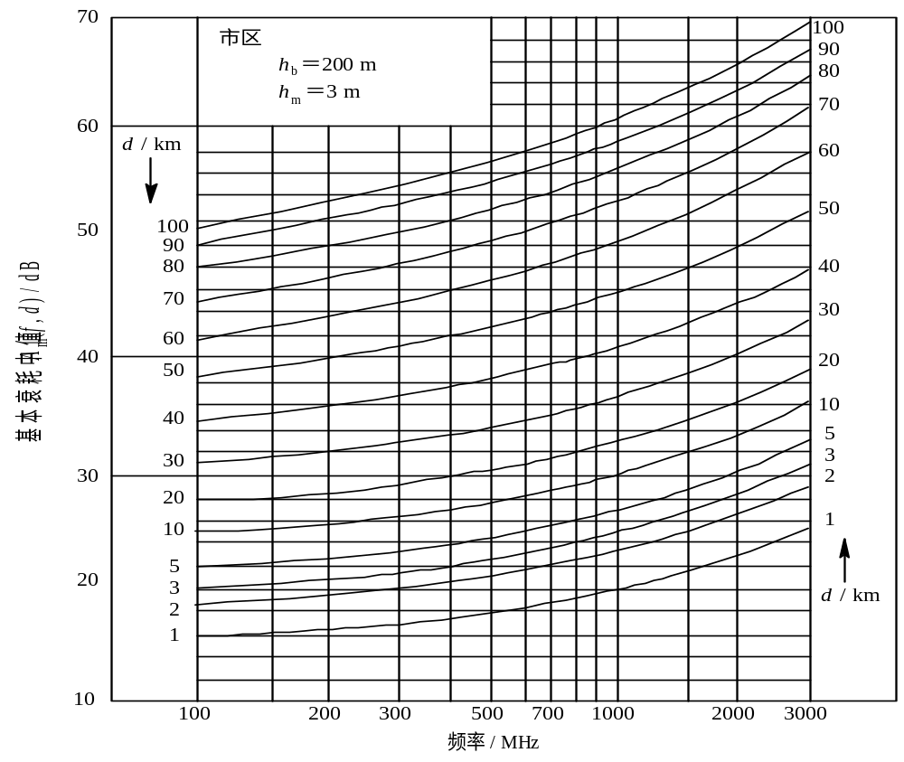
大城市准平滑地形基本衰耗中值 A_{m}(f, d)
移动通信原理与应用

Slide 45
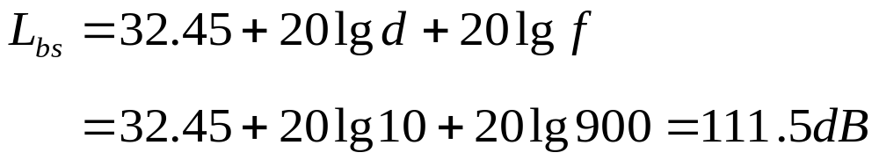
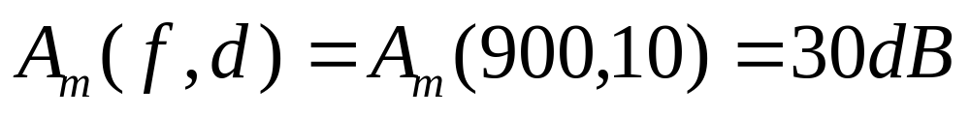
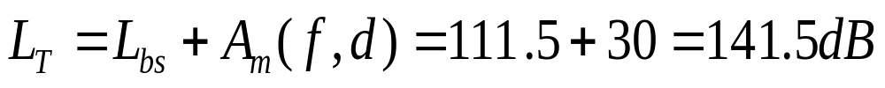
例1 当d=10 km, h_{b}=200 m, h_{m}=3 m, f=900 MHz时，由公式可求得自由空间的传播衰耗中值L_{bs}为
查图可求得A_{m}(f, d)，即
因此，
移动通信原理与应用

Slide 46
在考虑基站天线高度因子与移动台天线高度因子的情况下，式（3-18）所示市区准平滑地形的路径传播衰耗中值应为
基站天线增加因子
移动台天线增加因子
移动通信原理与应用

Slide 47
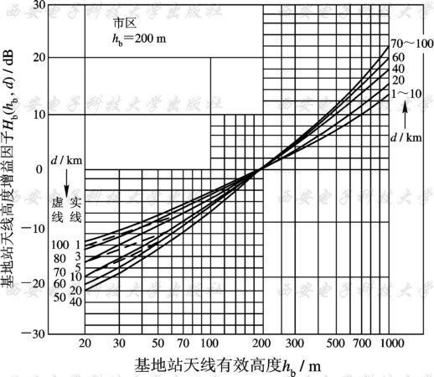
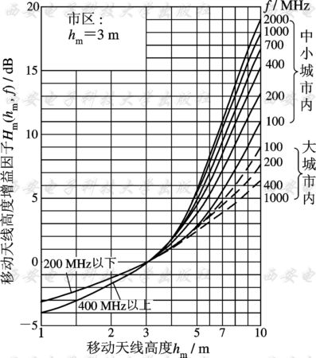
基地站天线高度增益因子H_{b}(h_{b},d)
移动台天线高度增益因子H_{m}(h_{m}, f)
移动通信原理与应用

Slide 48
例3-2 在前面计算城市地区准平滑地形的路径衰耗中值的例子中，当h_{b}=200 m, h_{m}=3 m, d=10 km, f=900 MHz时，计算得L_{T}=141.5 dB。;若将基地站天线高度改为h_{b}=50 m, 移动台天线高度改为h_{m}=2 m, 利用图3-7、图3-8 可以对路径传播衰耗中值重新进行修正。
移动通信原理与应用

Slide 49
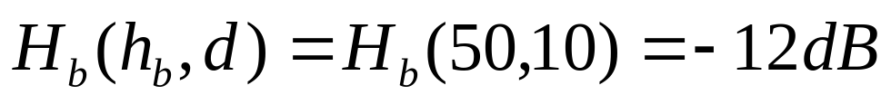


查图3-7得
查图3-8得
修正后的路径衰耗中值L_{T}为
移动通信原理与应用

Slide 50

郊区修正因子K_{mr}
郊区损耗中值=
市区损耗中值-郊区修正因子
移动通信原理与应用

Slide 51
任意地形的信号中值预测
(1) 计算自由空间的传播衰耗。
根据式（3-1），自由空间的传播衰耗L_{bs}为
(2) 市区准平滑地形的信号中值。
如果发射机送至天线的发射功率为P_{T}，则市区准平滑地形接收功率中值P_{P}为 :
移动通信原理与应用

Slide 52

(3) 任意地形地物情况下的信号中值。
任意地形地物情况下的传播信号中值L_{A}为
式中：L_{T}为准平滑地形市区的传播衰耗中值；K_{T}为地形地物修正因子。K_{T}由如下项目构成：
移动通信原理与应用

Slide 53
(3) 任意地形地物情况下的信号中值。
任意地形地物情况下的传播信号中值L_{A}为
式中：L_{T}为准平滑地形市区的传播衰耗中值；K_{T}为地形地物修正因子。K_{T}由如下项目构成：
移动通信原理与应用

Slide 54


根据实际的地形地物情况，K_{T}因子可能只有其中的某几项或为零。例如，传播路径是开阔区、斜坡地形，则
其余各项为零。其他情况可以类推。 
任意地形地物情况下接收信号的功率中值P_{PC}是以市区准平滑地形的接收功率中值P_{P}为基础，加上地形地物修正因子K_{T}， 即
移动通信原理与应用

Slide 55


例3-3 某一移动电话系统，工作频率为450 MHz，基站天线高度为70 m，移动台天线高度为1.5 m，在市区工作，传播路径为准平滑地形，通信距离为20 km，求传播路径的衰耗中值。
解 (1) 自由空间的传播衰耗L_{bs}
(2) 市区准平滑地形的衰耗中值。由图3-6查得

Slide 56


由图3-7查得
由图3-8查得
移动通信原理与应用

Slide 57

所以，准平滑地形市区衰耗中值为
(3) 任意地形地物情况下的衰耗中值。根据已知条件可知：
因为 K_{T}=0;
所以 L_{A}=L_{T}-K_{T}=L_{T}=155 dB
移动通信原理与应用

Slide 58




例3-4 若上题改为在郊区工作，传播路径是正斜坡，且θ_{m} =15 mrad，其他条件不变，再求传播路径的衰耗中值(参考)。
解: 根据已知条件，由图3-9查得
由图3-14查得:
所以地形地物修正因子K_{T}为
因此传播路径衰耗中值L_{A}为
移动通信原理与应用

Slide 59
其他因素的影响
街道走向的影响
电波传播的衰耗中值与街道的走向（相对于电波传播方向）有关。特别是在市区，走向与电波传播方向平行（纵向）或垂直（横向）时，在距基站同一距离上，接收的场强中值相差很大。
这是由于建筑物形成的沟道有利于电波的传播，因而在纵向街道上衰耗较小，横向街道上衰耗较大。也就是说，在纵向街道上的场强中值高于基准场强中值，在横向街道上的场强中值低于基准场强中值。
移动通信原理与应用

Slide 60

图3-16给出了它们相对于基本衰耗中值的修正曲线。图中纵坐标分纵向修正因子K_{ai}和横向修正因子K_{ac}，它们均为增益因子，故而K_{ai}>0, K_{ac}<0。从图3-16中还可看出，随着传播距离的增加，这种街道走向的影响将变得越来越小。例如，在距基站5km处，纵向街道走向的接收场强中值比横向街道高出12dB，而在50km处则仅高出6.5dB。
市区街道走向修正值
移动通信原理与应用

Slide 61

建筑物的穿透衰耗L_{p}
各个频段的电波穿透建筑物的能力是不同的。一般来说，波长越短，穿透能力越强。 同时，各个建筑物对电波的吸收也是不同的。不同的材料、结构和楼房层数，其吸收衰耗的数据都不一样。例如，砖石的吸收较小，钢筋混凝土的大些， 钢结构的最大。
一般介绍的经验传播模型都是以在街心或空阔地面为假设条件，故如果移动台要在室内使用， 在计算传播衰耗和场强时，需要把建筑物的穿透衰耗也计算进去，才能保持良好的可通率。即有
移动通信原理与应用

Slide 62
一般情况下，L_{p}不是一个固定的数值，而是一个0~30 dB的范围， 需根据具体情况而定, 参见表3-1。此外，穿透衰耗还随不同的楼层高度而变化，衰耗中值随楼层的增高而近似线性下降，大致为-2 dB/层， 如图3-17所示。 
此外，在建筑物内从建筑物的入口沿着走廊向建筑物中央每进入1米，穿透衰耗将增加1~2 dB。
表3-1 建筑物的穿透衰耗(地面层)
频率/MHz | 150 | 250 | 450 | 800
平均穿透衰耗/dB | 22 | 22 | 18 | 17
移动通信原理与应用

Slide 63

信号衰耗与楼层高度
移动通信原理与应用

Slide 64



植被衰耗L_{z}
森林地带的附加衰耗
移动通信原理与应用

Slide 65



隧道中的传播衰减L_{sd}
电波在隧道中的传播衰耗
移动通信原理与应用

Slide 66


Okumura-Hata方法
为了在系统设计时, 使Okumura预测方法能采用计算机进行预测， Hata对Okumura提出的基本中值场强曲线进行了公式化处理， 所得基本传输损耗的计算公式如下：
式中：d为收发天线之间的距离， km；
h_{b}为基站天线有效高度，m；
移动通信原理与应用

Slide 67

α（h_{m}）为移动台天线高度校正因子，h_{m}为移动台天线高度（m）。α（h_{m}）由下式计算：
中、 小城市
大城市
大城市
这套公式的适用范围为：150MHz≤f≤1500MHz，30m≤h_{b}≤200m，1m≤h_{m}≤10m，1km≤d≤20km，准平坦地形。
移动通信原理与应用

Slide 68

微蜂窝系统的覆盖区预测模式
图3-20 环境参数的定义
(a) 环境参数； (b) 街道方向
移动通信原理与应用

Slide 69
市区环境的特性用下列参数表示（这些参数的定义见图3-20(a)和(b)）：
  建筑物高度：h_{Roof}；
  街道宽度： w；
  建筑物间隔：b；
  相对于街道平面的直射波方向： φ。
  以上参数适用于市区地形为平滑地形。
移动通信原理与应用

Slide 70


微蜂窝覆盖区预测计算模式分为两部分：
（1） 视线传播。 基本传播损耗采用下式计算：
d为基站至移动台之间的距离， 限于d≥20 m。
（2）非视线传播。即在街道峡谷内有高建筑物阻挡视线， 基本传输损耗L_{b}由以下三项组成：
移动通信原理与应用

Slide 71


Δh_{m}=h_{Roof}-h_{m}
Δh_{b}=h_{b}-h_{Roof}
① L₀——自由空间传播损耗：
② L_{rts}——屋顶至街道的绕射及散射损耗：
h_{Roof}＞h_{m}
L_{rts}<0
ω为街道宽度（m）；
f为计算频率（MHz）；
Δh_{m}的单位用m；
φ的单位用度。
Δh_{m}=h_{Roof}-h_{m}
Δh_{b}=h_{b}-h_{Roof}
0°≤φ＜35°
35°≤φ＜55°
55°≤φ＜90°
移动通信原理与应用

Slide 72



③ L_{msd}——多重屏障的绕射损耗：
L_{msd}＜0
h_{b}＞h_{Roof}
h_{b}≤h_{Roof}
h_{b}>h_{Roof}
d≥0.5 km及h_{b}≤h_{Roof}
d＜0.5km及 h_{b}≤h_{Roof}
移动通信原理与应用

Slide 73



用于中等城市及具有中等密度的树的郊区中心
用于大城市中心
移动通信原理与应用

Slide 74
式中：Δh_{b}、h_{Roof}的单位用m，f的单位用MHz， d的单位用km。
COST-231-Walfish-Ikegami计算模式应用于h_{b}<<h_{Roof}时，计算结果误差较大。
在同一条件下，f=1800 MHz的传输损耗可用900 MHz的损耗值求得，即
L₁₈₀₀=L₉₀₀+10dB
以上微蜂窝覆盖区预测计算的适用条件为f：800~2000 MHz；h_{Base}：4~50m；h_{Mobile}： 1~3 m； d：0.02~5 km。
移动通信原理与应用

